Slide 1
ASP.NET Core + Kubernetes + Azure
张善友
Microsoft MVP

Slide 2

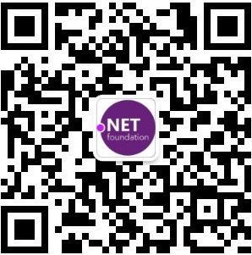
微软最有价值专家(MVP)
在技术领域拥有超过18年的经验
技术作者和演讲者
运营微信公众号“dotnet跨平台”
和“移动开发和机器学习”
https://www.cnblogs.com/shanyou/

Slide 3
议程
Docker 容器
容器化的困境
K8s 协调器
ASP.NET Core 容器化实例

Slide 4
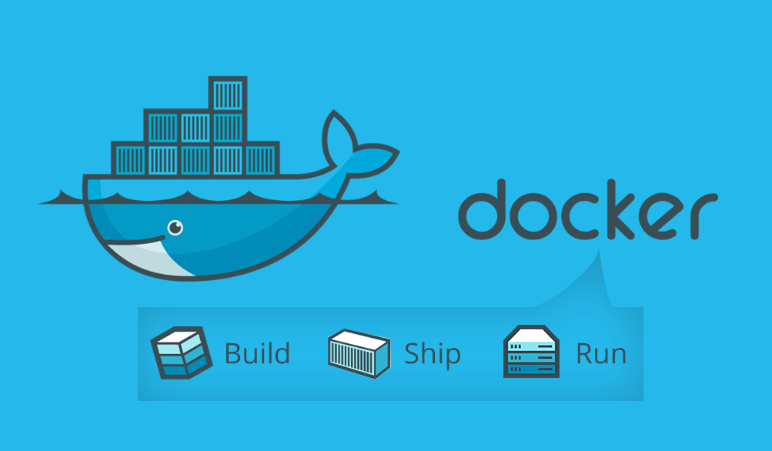
Docker容器是个啥

Slide 5
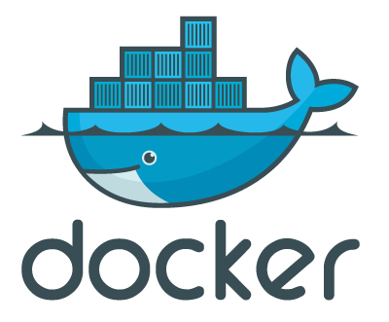
为什么要用Docker容器
分离
更合理地利用资源
部署的速度
减少对环境的依赖
微服务获得实力

Slide 6
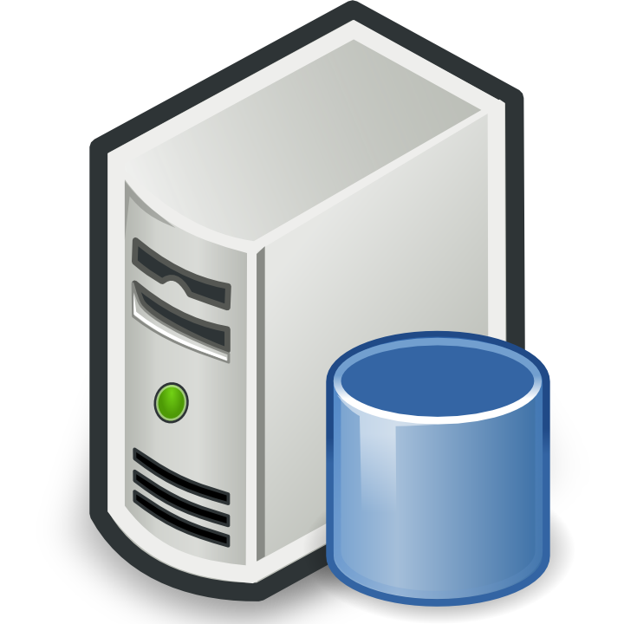

Docker容器可以安装什么
数据库服务器
网络应用程序
一般服务

Slide 7

Docker容器有什么困难
如何爬上容器？
如何确保应用程序的不同容器之间的协调工作？
如何检测有故障的容器并自动修复？

Slide 8

如何克服这些困难呢？
Notes:
为了从Kubernetes开始，群集管理员和群集用户必须学习大量新内容才能使用这些新工具高效工作。在您可以自信地部署之前，Docker只是您需要了解的冰山之巅。

Slide 9
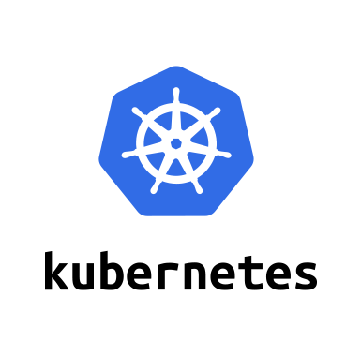
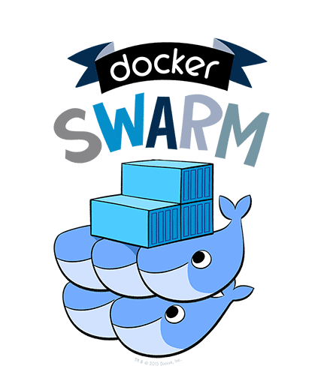

使用协调器

Slide 10
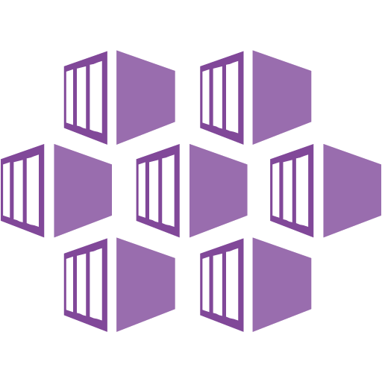
微软云是怎么用K8s的呢
+
AKS (managed Kubernetes)

Slide 11
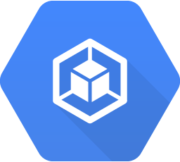
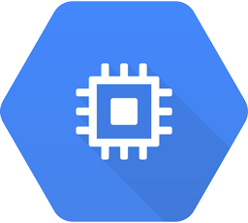
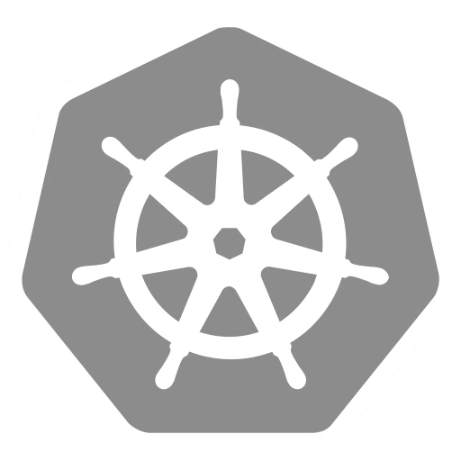
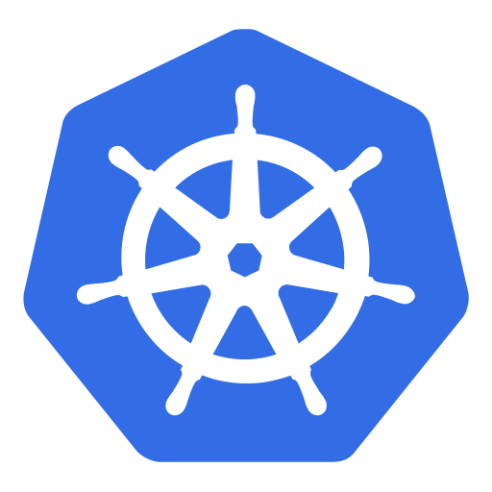
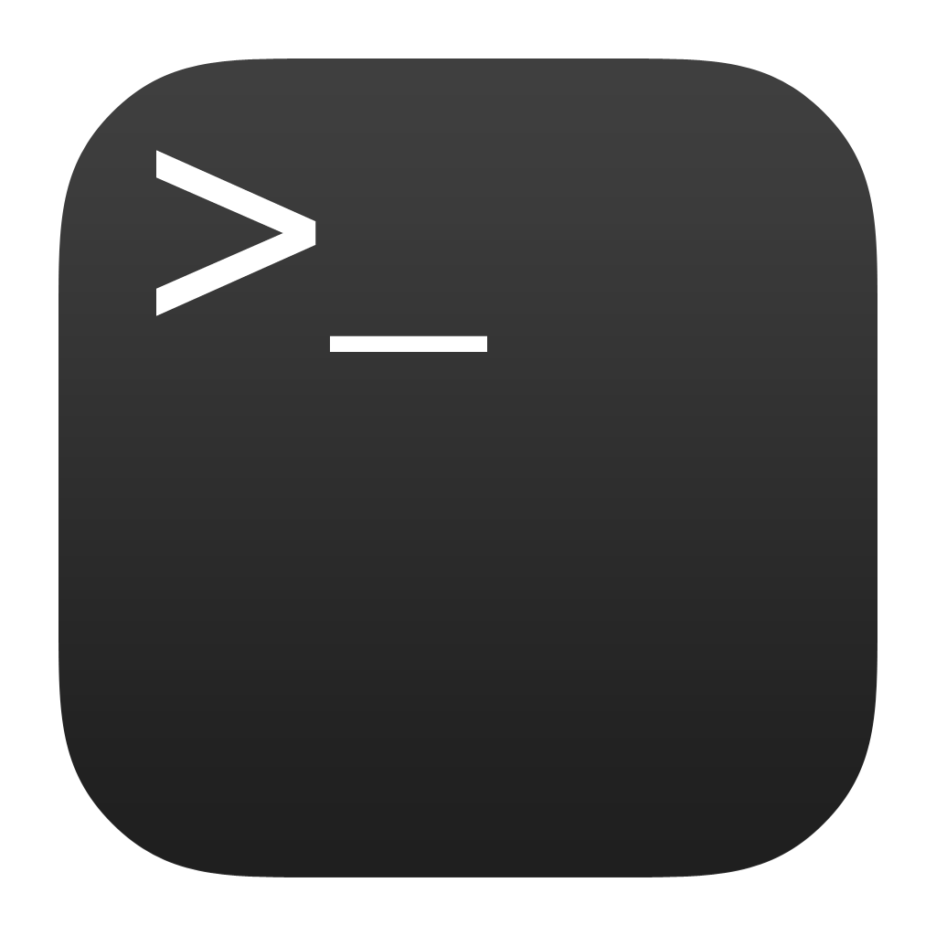
微软云是怎么用K8s的呢
Running Pods
(~containers)
Agent
nodes
Master
nodes
Kubectl
CLI

Slide 12
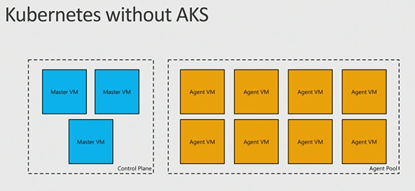
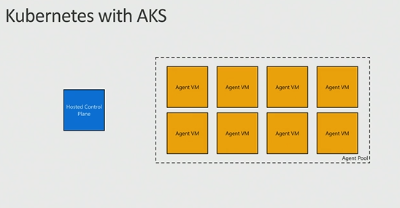
AKS: Managed Kubernetes
Azure托管控制面板
不需要管理主节点和付费
自动升级和打补丁
很容易升级控制面板和工作节点到新版本
扩展 agent pool 增加或者减少容量

Slide 13
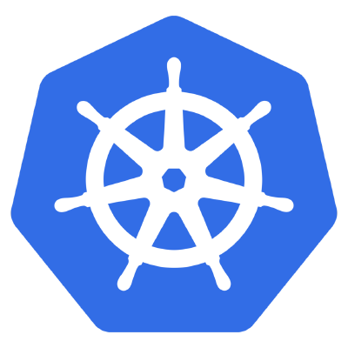
Kubernetes 概述
也称为 K8 或 Kube
最初由谷歌开发， 创始团队的多个成员在微软
由云原生计算基金会（CNCF）维护
用go编写
开源

Slide 14
Kubernetes ： 容器管理
编排
自动恢复
重启
复制
升级

Slide 15
Kubernetes ： 架构
Master
控制节点
负责分配任务的节点
Nodes
执行Master分配任务的节点

Slide 16


Kubernetes ： 架构
Cluster
Node 1
kubectl
Master
. . .
Node N

Slide 17
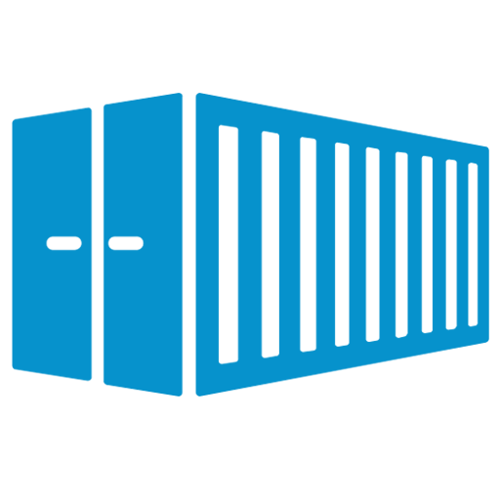
Kubernetes ： 架构
Pod
K8s的原子部署单元
部署到节点的一个或多个容器组
有自己的IP地址
它的寿命很短，随时可更换
所有的容器共享存储和网络
我们不直接管理Pod，有更高级的对象
frontend
10.1.0.11
frontend
Log spooler
/var/logs
10.1.0.11

Slide 18
Kubernetes ： 架构
Deployment
对Pod 附加功能的抽象
带状态管理的Account
Deployment
POD
Container

Slide 19
Kubernetes ： 架构
Service
更稳定的对象（连续创建或者删除）
在访问Pod的时候充当负载均衡器

Slide 20
Kubernetes ： 架构
Replication Controller
控制Pod的副本数量以及在集群中的位置
Kubelet
确保服务的初始化和节点中的容器运行

Slide 21
Kubernetes ： 架构
Pods
Master
A
replicas: 2
B
replicas: 1
C
replicas: 3
A
A
Nodes
B
C
C
C

Slide 22
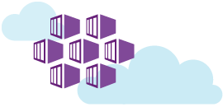
K8s 对象通过REST API 创建
Service
apiVersion: v1
kind: Service
metadata:
name: frontend-svc
spec:
ports:
- port: 80
selector:
app: frontend
Deployment
HOST: frontend-svc
apiVersion: apps/v1beta1
kind: Deployment
metadata:
name: frontend-dpy
spec:
replicas: 3
template:
metadata:
labels:
app: frontend
spec:
containers:
- name: frontend
image: myreg/frontend:latest
ports:
- containerPort: 80
app: frontend
ReplicaSet
Upgrade policy
Pod
frontend
frontend
frontend
10.1.0.11:80
10.1.0.19:80
10.1.0.47:80
app: frontend
app: frontend
app: frontend

Slide 23
来点实用的例子

Slide 24

应用
使用 asp. net Core 2.0 创建的 REST API
访问计数, 以及显示正在使用的计算机名称和操作系统

Slide 25

应用
https://github.com/geffzhang/Ocelot/tree/develop/samples/OelotKube

Slide 26
应用程序容器化

Slide 27
Visual Studio 2019 k8s
Visual Studio 中的容器工具:
https://docs.microsoft.com/zh-cn/visualstudio/containers/?view=vs-2019

Slide 28
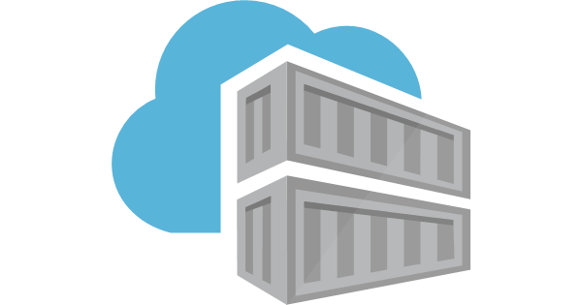
Azure Container Registry –发布
docker tag apicontagem:latest groffecr.azurecr.io/apicontagem
docker login groffecr.azurecr.io -u USUÁRIO -p SENHA
docker push groffecr.azurecr.io/apicontagem

Slide 29
Azure Container Registry

Slide 30

Azure CLI 2.0
通过命令行管理和管理 Microsoft Azure 资源
多平台 (Windows、Linux 和 macOS)

Slide 31

创建 AKS 集群
az provider register -n Microsoft.ContainerService
az group create --name TesteKubernetes --location eastus
az aks create --resource-group TesteKubernetes --name ContagemService --node-count 2 --generate-ssh-keys
+

Slide 32
获取访问AKS集群凭证
az aks get-credentials --resource-group TesteKubernetes --name ContagemService
+

Slide 33
获取访问Container Register 凭证
kubectl create secret docker-registry contagemregistrykey --docker-server=https://groffecr.azurecr.io --docker-username=<USUÁRIO> --docker-password==<SENHA> --docker-email=renato.groffe@yahoo.com.br
+

Slide 34
创建Pod(Deployment)
kubectl create -f contagem.yaml
+

Slide 35
创建Service
kubectl create -f service.yaml
+

Slide 36
通过 Kubectl 查看部署对象
kubectl get deployment

Slide 37
通过 Kubectl 查看Service
kubectl get services

Slide 38
通过 Kubectl 查看Pods
kubectl get pods

Slide 39
通过 Kubernetes 仪表板访问群集
az aks browse -g TesteKubernetes -n ContagemService
+

Slide 40
通过 Kubernetes 仪表板访问群集

Slide 41
通过 Kubernetes 仪表板访问群集

Slide 42
通过 Kubernetes 仪表板访问群集

Slide 43
通过 Kubernetes 仪表板访问群集

Slide 44
通过 Kubernetes 仪表板访问群集

Slide 45
通过 Kubectl 扩展应用程序
kubectl scale deployment contagem-deployment --replicas=5
+

Slide 46
通过 Kubectl 查看Pods
kubectl get pods

Slide 47
通过 Kubectl 删除集群
az aks delete --name ContagemService --resource-group TesteKubernetes --no-wait
+

Slide 48
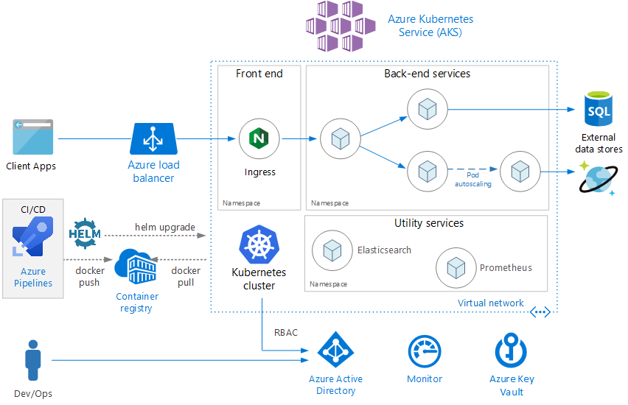
微服务架构 on AKS

Slide 49
回顾 - Commands
docker run –p 8080:80 wordpress | Starts a container from an image, exponing it on 8080
docker ps | Lists of all running containers (-a includes stopped ones)
docker start containerName | Starts (and stops) a container
docker rm -f $(docker ps -q) | Removes all running containers
docker images | Lists all images
docker rmi imageName | Removes an image
docker login myregistry.azurecr.io | Logs in Azure Container Registry
docker tag frontend myregistry.azurecr.io/frontend | Tags an image for Azure Container Registry
docker push myregistry.azurecr.io/frontend | Pushes an image to Azure Container Registry
kubectl apply -f filename | Creates the kubectl objects specified in the file
kubectl get deployments/services/pods | Lists all the deployments/services/pods in the cluster
kubectl proxy --address="0.0.0.0" | Tunnels the cluster’s dashboard to localhost

Slide 50
回顾 – On Azure
Azure Container Registry
Our private repository where we can store Docker images
docker login myregistry.azurecr.io
Azure Web App for Containers
They can run only one container at a time
Sort of CD supported via Azure Container Registry and web hooks
Azure Container Service (AKS)
Fully managed orchestrator
Based on Kubernetes
https://docs.microsoft.com/en-us/azure/aks/
Container monitoring solution
Based on Azure LogAnalytics
Uses a DaemonSet to track cluster events
https://docs.microsoft.com/en-us/azure/log-analytics/log-analytics-containers

Slide 51
Thank you!
@geffzhang
geffzhang@weyhd.com
Get the code at https://github.com/geffzhang/DockerStarted

Slide 52



特别感谢

